Slide 1


PHÒNG GIÁO DỤC VÀ ĐÀO TẠO QUẬN LONG BIÊN
TRƯỜNG MẦM NON HOA THỦY TIÊN
HOẠT ĐỘNG: LQVT
Xếp tương ứng 1:1
Đối tượng: Trẻ 3 - 4 tuổi
Cô giáo: Lê Thị Thanh
Năm học: 2024 - 2025

Slide 2

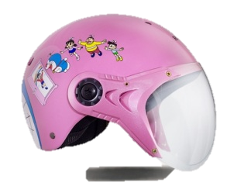
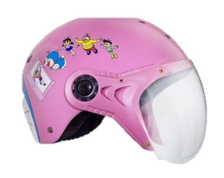
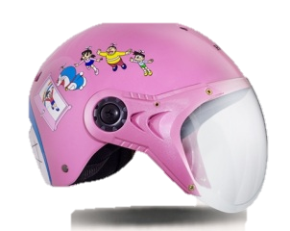
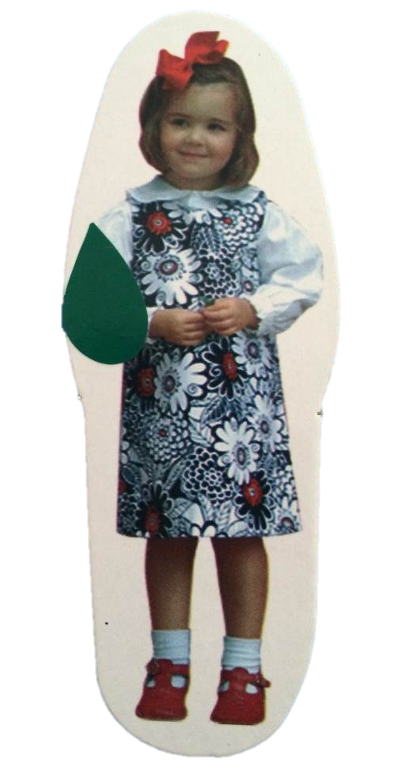
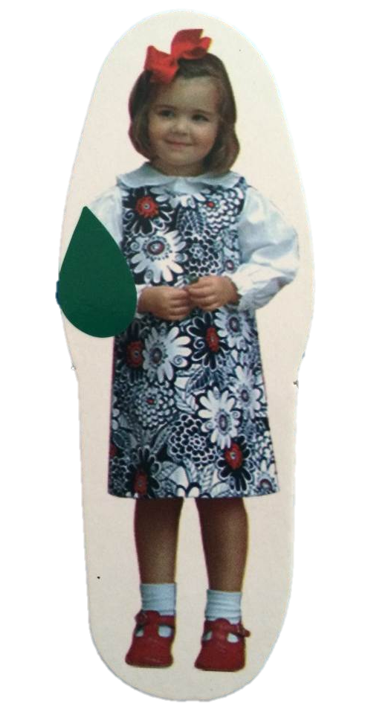



Slide 3
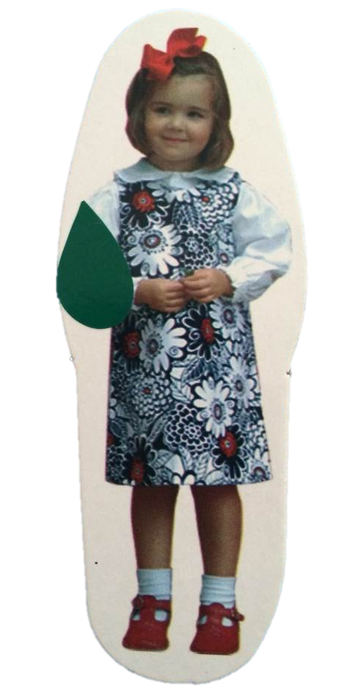
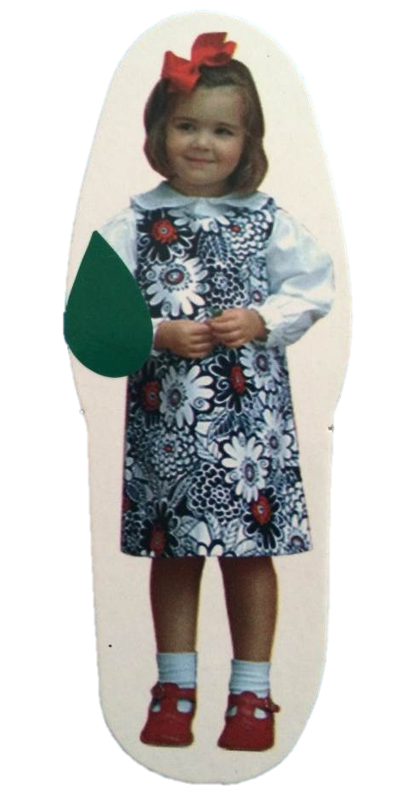
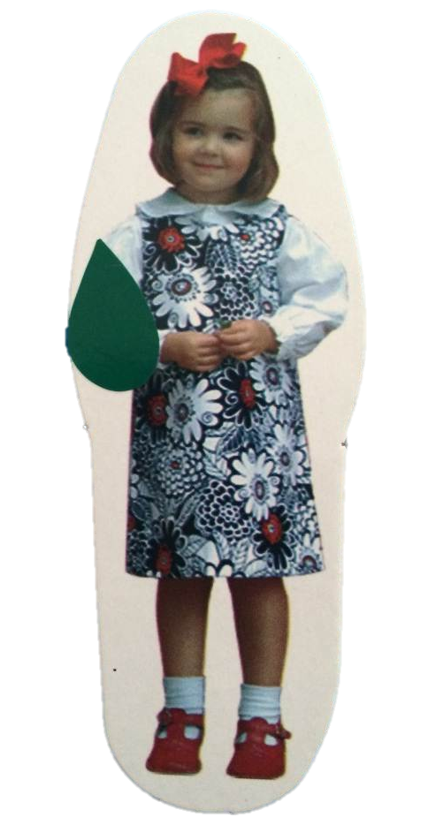
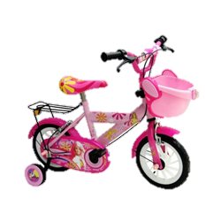
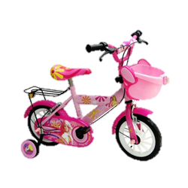
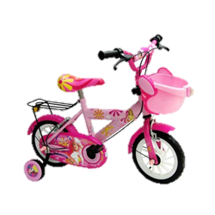

Slide 4

TC1: Thử tài bé yêu
Bé hãy tìm ra cách xếp tương ứng 1: 1 nhé!

Slide 5

